Slide 1

ALV 26 okt 2023
ALV 14 maart 2024
Notes:
1

Slide 2

Opening
Verslag ALV 16 januari 2024
Resultaat werven bestuursleden door Maarten Vismans
Voordracht bestuur
Toekomst de Groene Draad adhv vragen
Ontwikkelingen met andere EC’s
Rondvraag
Afsluiting
Notes:
2

Slide 3
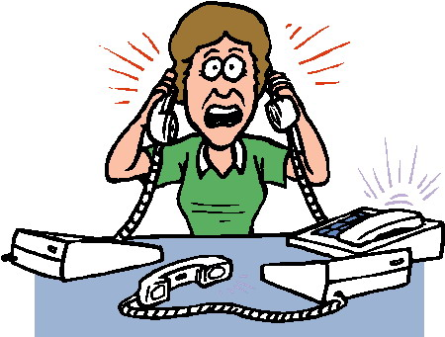
Werving bestuursleden
Onderzoek door
Maarten Vismans
Notes:
3

Slide 4
Voordracht bestuur
Huidig bestuur, bevestigd 16 januari 2024
  Mirjam Ganzevles, secretaris
  Gerard Oud, voorzitter
  Vacature, penningmeester
  Vacature, beheer installaties
  Vacature, algemeen
Voordracht
  Al uitgetreden: Willem van Kleef
  Nieuw Fred Hofman, penningmeester
  ALV akkoord met deze voordracht?
Notes:
4

Slide 5
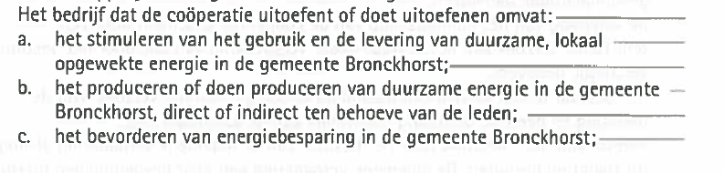
Vraag 1
Zijn de doelstellingen in de statuten van de Groene Draad goed en passend bij de actuele situatie?
Notes:
5

Slide 6
Vraag 2
Mag de Groene Draad, uitgaande van de statuten, initiatieven ontplooien waarbij mogelijk risico’s gelopen worden?
Notes:
6

Slide 7
Vraag 3
Moet de Groene Draad zich beperken tot het beheren van de huidige zonnedaken?
Notes:
7

Slide 8
Vraag 4
Hebben de leden alleen inspraak over financiële en organisatorische zaken van hun eigen project (zonnedak)?
Notes:
8

Slide 9
Komend jaar
Stabiliseren bestuur
Beheer installaties waarborgen
Geen nieuwe initiatieven
Ontwikkelingen Bronckhorst niveau verder vormgeven
Notes:
9

Slide 10
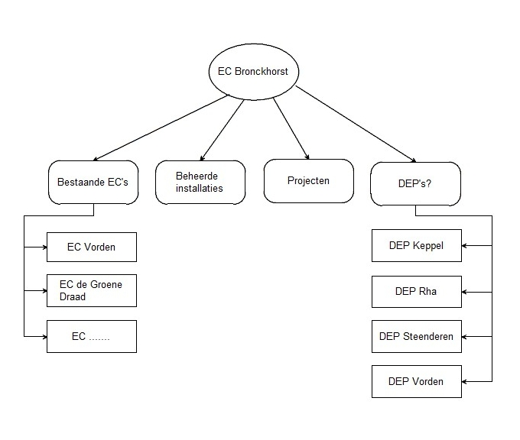
Ontwikkelingen met andere EC’s
In gesprek met EC Vorden
Overleg gemeente
Voorstel: EC Bronckhorst
Bestaande EC’s vallen daaronder
Notes:
10

Slide 11

Rondvraag
?
Jaarlijkse ALV: 25 april Café De Jongens

